Slide 1
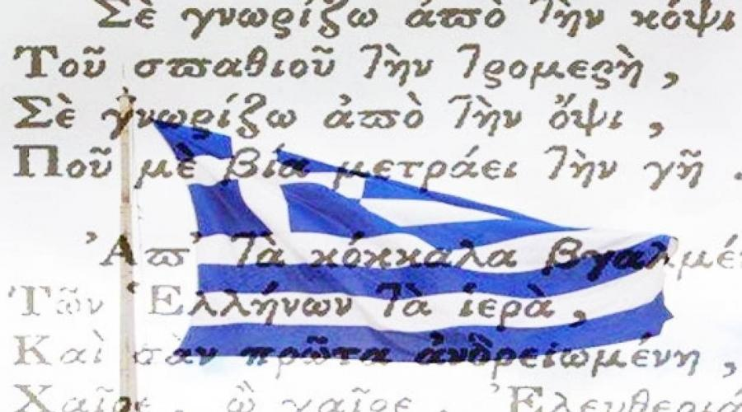
ΕΛΛΗΝΙΚΟΣ ΕΘΝΙΚΟΣ ΥΜΝΟΣ

Slide 2
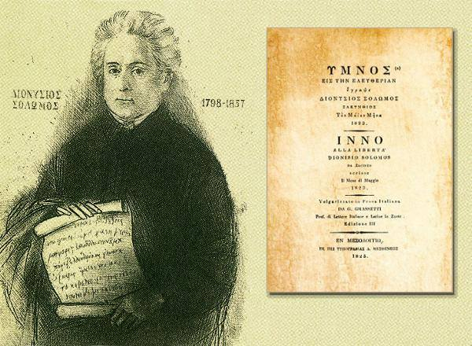
ΛΙΓΑ ΛΟΓΙΑ
Ύμνος εις την Ελευθερίαν είναι ποίημα που έγραψε ο Διονύσιος Σολωμός το 1823. Αποτελείται από 158 στροφές ή 632 στίχους. Οι 2 πρώτες στροφές είναι ο εθνικός ύμνος της Ελλάδας (από το 1865) και της Κύπρου (από το 1966), σε μελοποίηση του Νικολάου Μάντζαρου.

Slide 3
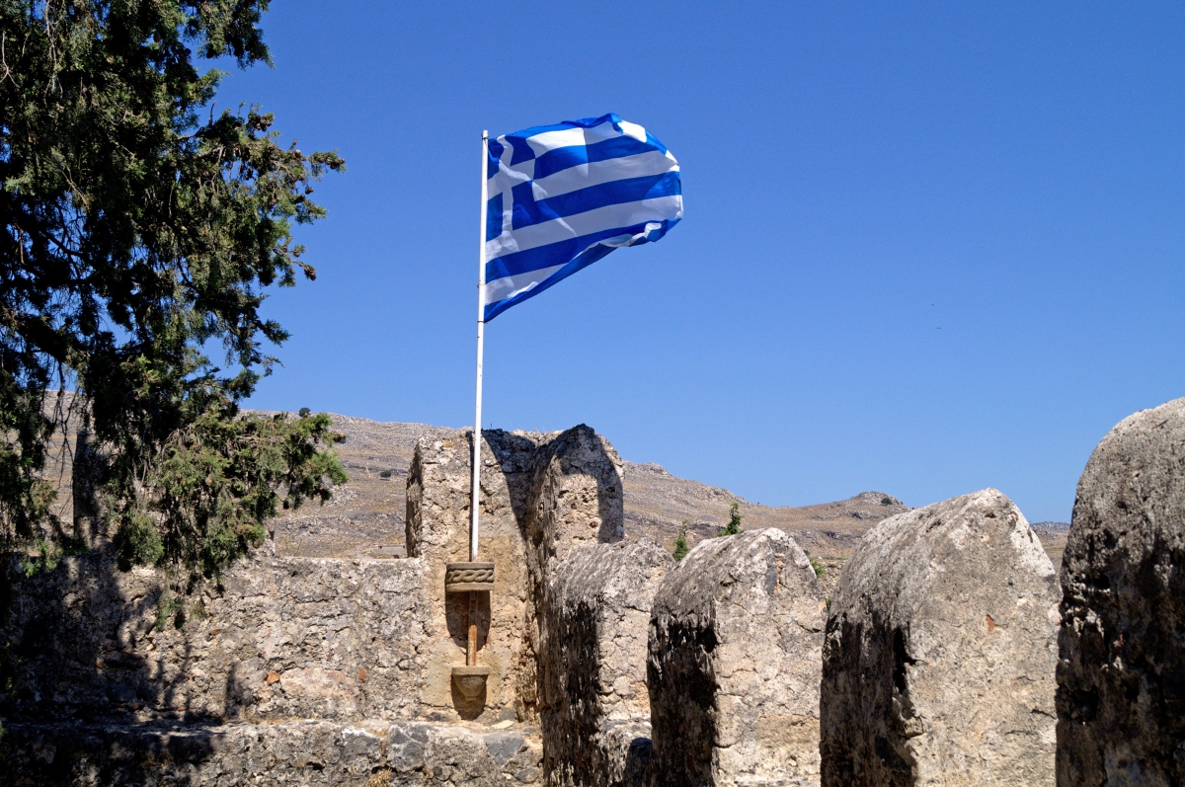
ΙΣΤΟΡΙΚΗ ΣΗΜΑΣΙΑ
Το ποίημα γράφτηκε από τον Διονύσιο Σολωμό τον Μάιο του 1823 στη Ζάκυνθο και δύο χρόνια αργότερα (1825) τυπώθηκε για πρώτη φορά στην Ελλάδα, στο Μεσολόγγι. Το ποίημα συνδυάζει στοιχεία από τον ρομαντισμό αλλά και τον κλασικισμό. Οι στροφές που χρησιμοποιούνται είναι τετράστιχες, ενώ, στους στίχους παρατηρείται εναλλαγή τροχαϊκών οκτασύλλαβων και επτασύλλαβων. Το 1828 μελοποιήθηκε από τον Κερκυραίο Νικόλαο Μάντζαρο πάνω σε λαϊκά μοτίβα, για τετράφωνη ανδρική χορωδία. Από τότε ακουγόταν τακτικά σε εθνικές γιορτές, αλλά και στα σπίτια των Κερκυραίων αστών και αναγνωρίστηκε στη συνείδηση των Ιονίων ως άτυπος ύμνος της Επτανήσου. Ακολούθησαν και άλλες μελοποιήσεις από τον Μάντζαρο (2η το 1837 και 3η το 1839-40), ο οποίος υπέβαλε το έργο του στο Βασιλιά Όθωνα .

Slide 4
ΙΣΤΟΡΙΚΗ ΣΗΜΑΣΙΑ(2)
Παρά την τιμητική επιβράβευση του μουσικοσυνθέτη Μάντζαρου με τον Αργυρό Σταυρό του Τάγματος του Σωτήρα (Ιούνιος 1845) και του Διονυσίου Σολωμού με το Χρυσό Σταυρό του ίδιου Τάγματος (1849), το έργο (και ειδικά η πρώτη μελοποίησή του) διαδόθηκε μεν ως «θούριος», αλλά δεν υιοθετήθηκε ως ύμνος από τον Όθωνα. Ο Μάντζαρος το 1861 επανεξέτασε για 5η φορά το έργο, αυτή τη φορά σε ρυθμό εμβατηρίου κατά παραγγελία του Υπουργού Στρατιωτικών.
Όταν ο Βασιλιάς Γεώργιος Α΄ επισκέφθηκε την Κέρκυρα το 1865 μετά την ενσωμάτωση των Επτανήσων με την Ελλάδα, άκουσε την εκδοχή για ορχήστρα πνευστών της αρχής της πρώτης μελοποίησης που έπαιζε η μπάντα της Φιλαρμονικής Εταιρείας Κέρκυρας και του έκανε εντύπωση. Ακολούθησε Βασιλικό Διάταγμα του Υπουργείου Ναυτικών (Υπουργός Δ. Στ. Μπουντούρης) που το χαρακτήρισε «επίσημον εθνικόν άσμα» και διατάχθηκε η εκτέλεσή του «κατά πάσας τας ναυτικάς παρατάξεις του Βασιλικού Ναυτικού». Επίσης ενημερώθηκαν οι ξένοι πρέσβεις, ώστε να ανακρούεται και από τα ξένα πλοία στις περιπτώσεις απόδοσης τιμών προς τον Βασιλιά της Ελλάδος ή την Ελληνική Σημαία. Από τότε θεωρείται ως εθνικός ύμνος της Ελλάδος.

Slide 5

ΚΛΕΙΝΟΝΤΑΣ
Το ποίημα «Ύμνος εις την Ελευθερίαν» αποτελείται από 158 τετράστιχες στροφές· από αυτές οι 24 πρώτες καθιερώθηκαν ως εθνικός ύμνος το 1865. Οι δύο πρώτες ανακρούονται και συνοδεύουν πάντα την έπαρση και την υποστολή της σημαίας και ψάλλονται σε επίσημες στιγμές και τελετές. Κατά τη διάρκεια της ανάκρουσής του αποδίδονται ορθίως τιμές στρατιωτικού χαιρετισμού «εν ακινησία».

Slide 6
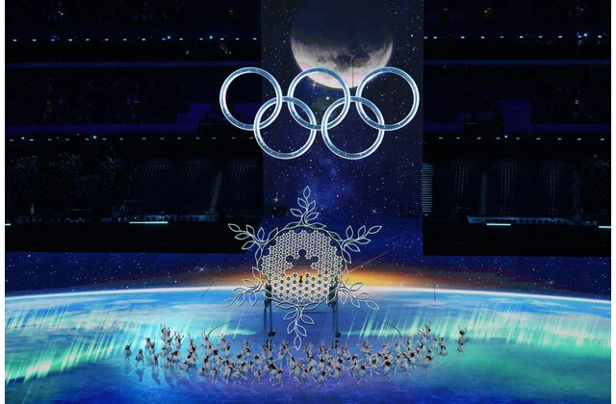
ΟΛΥΜΠΙΑΚΟΣ ΥΜΝΟΣ

Slide 7
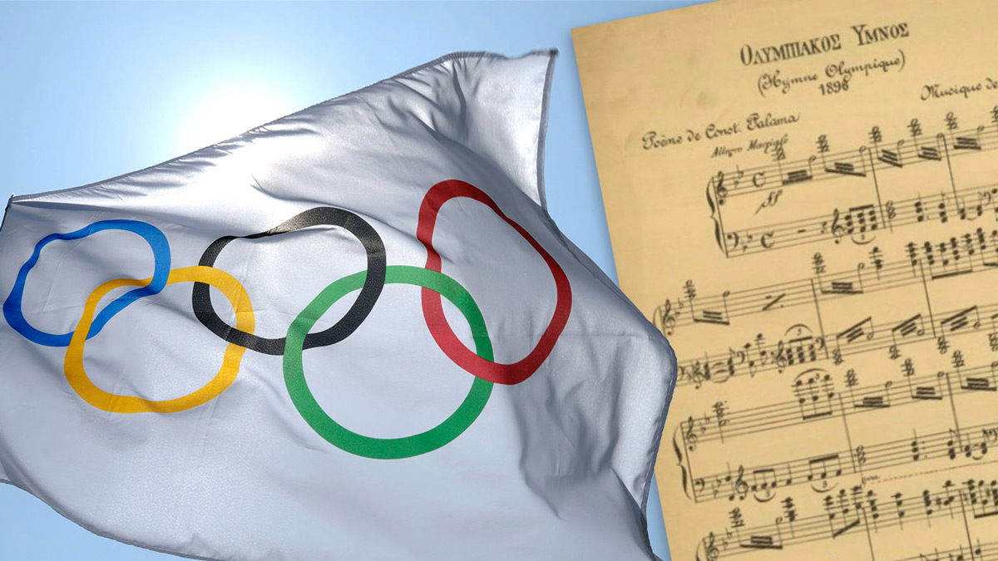
ΤΑ ΒΑΣΙΚΑ ΣΤΟΙΧΕΙΑ
Ο Ολυμπιακός Ύμνος είναι μια μουσική σύνθεση που συντέθηκε για τους πρώτους σύγχρονους Ολυμπιακούς Αγώνες της Αθήνας το 1896 από τον Κερκυραίο συνθέτη Σπύρο Σαμάρα, σε ποίηση και στίχους του Κωστή Παλαμά.
Γράφτηκε ένα χρόνο νωρίτερα και ακούστηκε για πρώτη φορά τον Ιανουάριο του 1896 στο Φιλολογικό Σύλλογο "Παρνασσός". Στις 25 Μαρτίου 1896, ο Βασιλιάς Γεώργιος από το Παναθηναϊκό Στάδιο κήρυξε την τελετή έναρξης των Α' Σύγχρονων Ολυμπιακών Αγώνων.

Slide 8
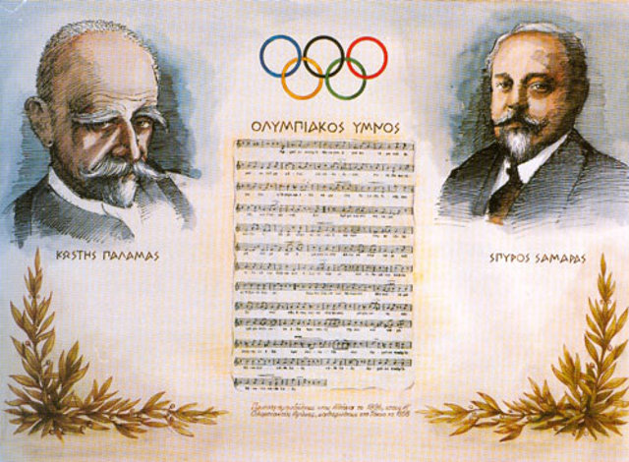
ΤΑ ΕΠΟΜΕΝΑ ΧΡΟΝΙΑ
Κατά τις επόμενες Ολυμπιάδες και μέχρι το 1956, η εκάστοτε διοργανώτρια χώρα ήταν υποχρεωμένη να διοργανώνει τον δικό της Ολυμπιακό Ύμνο, κάτι που δεν αποδείχθηκε εύλογο. Έτσι το 1936 ο Ύμνος των Αγώνων του Βερολίνου, τον οποίο ειχε συνθέσει ο Ρίχαρντ Στράους, αποφασίστηκε να είναι ο μόνιμος Ύμνος των Ολυμπιακών Αγώνων. Απόφαση που λίγο αργότερα ανακλήθηκε και από το 1954 έως το 1956 επικράτησε ο Ύμνος του Πολωνού Μίχα Σπίσακ. Όλα αυτά μέχρι το 1958 όταν ο ύμνος των Σαμάρα / Παλαμά επελέγη από την Διεθνή Ολυμπιακή Επιτροπή ως ο επίσημος ύμνος του Ολυμπιακού Κινήματος και από την Ολυμπιάδα της Ρώμης το 1960 ανακρούεται στις τελετές έναρξης και λήξης κάθε Ολυμπιάδας, συνήθως μεταγλωττισμένος στη γλώσσα της διοργανώτριας χώρας. Ο Ολυμπιακός Ύμνος έχει μεταφραστεί σχεδόν σε όλες τις γλώσσες, ωστόσο είναι αρκετές οι διοργανώτριες χώρες που προτιμούν να ακουστεί στην ελληνική.

Slide 9

ΟΙ ΣΤΙΧΟΙ ΤΟΥ ΠΑΛΑΜΙΚΟΥ ΠΟΙΗΜΑΤΟΣ
Αρχαίο πνεύμ' αθάνατον, αγνέ πατέρα
Του ωραίου, του μεγάλου και του αληθινού
Κατέβα φανερώσου κι άστραψε εδώ πέρα
Στην δόξα της δικής σου γης και του ουρανού.
Στον δρόμο και στο μάλεμα και στο λιθάρι
Στων ευγενών αγώνων, λάμψε την ορμή
Και με το αμάραντο στεφάνωσε κλωνάρι
Και σιδερένιο πλάσε και άξιο το κορμί.
Κάμποι βουνά και θάλασσες φέγγουνε μαζί σου
Σαν ένας λευκοπόρφυρός μέγας ναός
Και τρέχει στον ναό εδώ προσκυνητής σου
Αρχαίο πνεύμ' αθάνατο κάθε λαός!

Slide 10
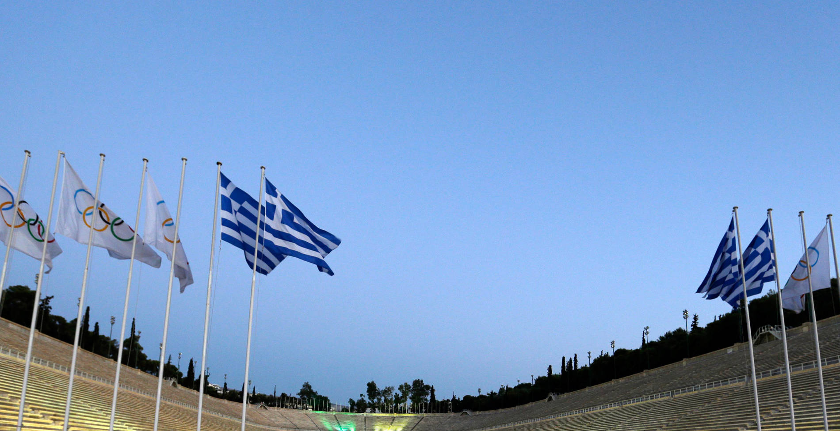
ΤΕΛΟΣ!!
Η ΕΡΓΑΣΙΑ ΔΗΜΙΟΥΡΓΗΘΗΚΕ ΑΠΟ ΤΟΝ ΜΑΘΗΤΗ ΚΩΝΣΤΑΝΤΙΝΟ ΛΟΥΚΑ

